Slide 1
EVALUACION DE PROCESOS
PORTADA
EVALUACIÓN Y MEJORA DE PROCESOS

Slide 2
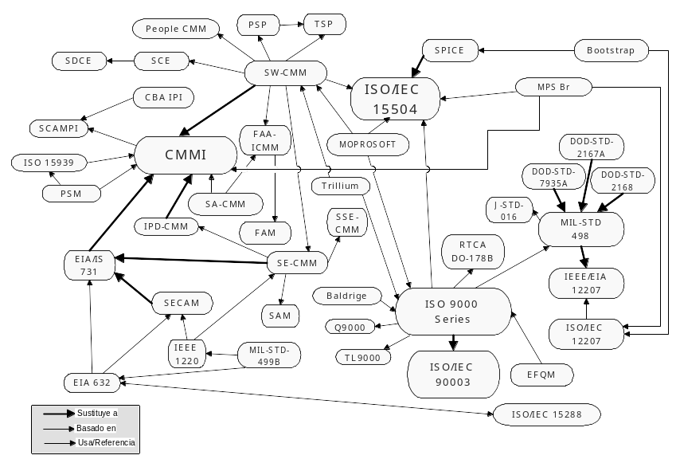
EVALUACION DE PROCESOS
PORTADA

Slide 3
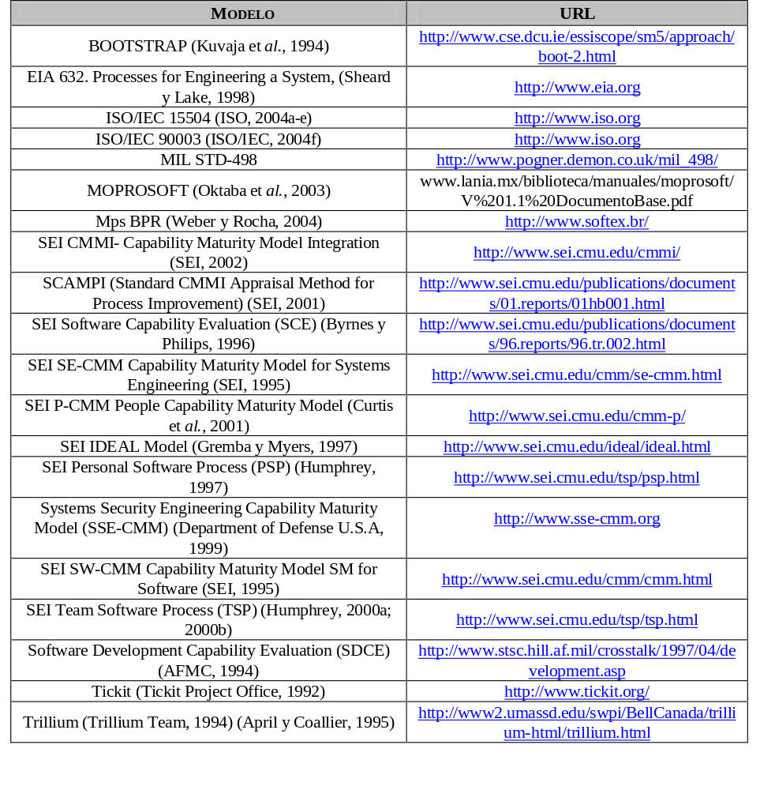
EVALUACION DE PROCESOS
PORTADA

Slide 4
EVALUACION DE PROCESOS
ISO 90003
ISO 90003
- Esta norma internacional proporciona una guía a las organizaciones para la aplicación de la ISO 9001:2000 para la adquisición, suministro, desarrollo, instalación y mantenimiento de SOFTWARE y servicios de soporte.
- No cambia ni añade los requisitos de la ISO 9001:2000.
- No está destinada para ser utilizada como criterio de evaluación en el registro/certificación del sistema de calidad.

Slide 5
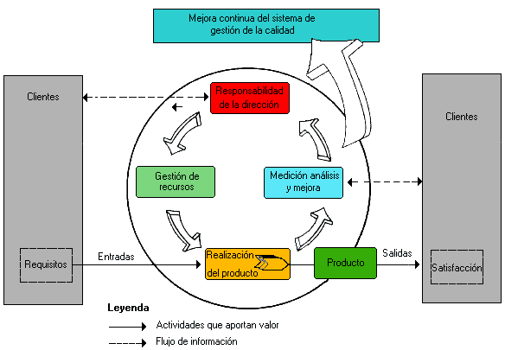
EVALUACION DE PROCESOS
ISO 90003

Slide 6
EVALUACION DE PROCESOS
ISO 90003
5. Responsabilidad de la Dirección
5.5. Responsabilidad, autoridad y comunicación
Representante de la dirección
  Para una organización productora de software, sería beneficioso que el representante de la dirección tuviese experiencia en el desarrollo de software.

Slide 7
EVALUACION DE PROCESOS
CMM
MODELO DE MADUREZ DE LA CAPACIDAD (CMM)
Nivel | Características | Resultados
Inicial | - Ausencia de gestión de proyectos. - El proceso de software es cambiante e irregular: - Los planes, estimaciones y calidad son impredecibles. - El rendimiento depende de la capacidad individual de los miembros del grupo. - Se establecen programas de formación del personal de desarrollo y mantenimiento. | Productividad y calidad escasa. Riesgo máximo
Repetible | - Los procesos de software son estables y repetibles. - La organización establece políticas de gerencia de proyectos y procesos. - La planificación se basa en proyectos similares. - Existen estándares definidos y exigidos. - El proceso se enmarca en un sistema de gerencia de proyectos basado en experiencias pasadas. | Productividad y calidad baja. Riesgo alto.

Slide 8
EVALUACION DE PROCESOS
CMM
Nivel | Características | Resultados
Definido | -Los procesos son definidos: estandarizados, documentados e institucionalizados. - Los procesos de ingeniería y gerencia son estables y se integran en uno sólo. - Existe un entendimiento común de los procesos, funciones y responsabilidades. - La organización mantiene un grupo dedicado a la definición, mejoramiento y difusión del proceso de Ingeniería de Software. | Productividad y calidad media. Riesgo medio.
Gestionado | - Los procesos son medibles o cuantificables - La productividad y la calidad se miden y registran para cada proyecto de la organización. - Se fijan metas cuantitativas de la calidad del software. -Mediante el uso de métricas de software, se crea una base cuantitativa para la evaluación y estimación en proyectos futuros. | Productividad y calidad alta. Riesgo mínimo.
Optimizado | - Los procesos se mejoran continuamente. - La organización busca lograr el nivel máximo de capacidad. - Se incorporan nuevas tecnologías y métodos para mejorar los procesos. | Productividad y calidad total. Riesgo nulo.

Slide 9
EVALUACION DE PROCESOS
CMM
Nivel de Madurez
Áreas Clave del Proceso (KPAs)
Grupo de Actividades que satisfacen un
conjunto de objetivos
Características Comunes
Conjunto de Atributos que indican el grado de
implementación e institucionalización de un
área clave de proceso
Prácticas Clave
Actividades e infraestructura que
contribuyen en su mayoría a la
implementación de un área clave de proceso

Slide 10
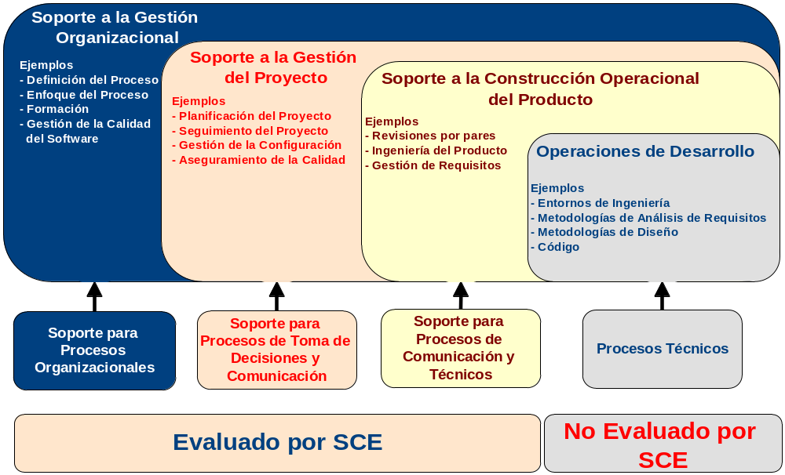
EVALUACION DE PROCESOS
CMM
SCE (Software Capability Evaluation)
(Byrnes y Philips, 1996)

Slide 11
EVALUACION DE PROCESOS
CMM
Fase SCE v 3.0 | Actividades y Resultados | o
Planificar y Realizar la preparación para la Evaluación | La Organización Patrocinadora: • Determina los atributos deseados del producto • Determina la capacidad del proceso más apropiada para alcanzar los objetivos de negocio (la capacidad objetivo del proceso) • Selecciona y forma al equipo de la evaluación (SCE) Resultado: Se definen los objetivos y los requisitos de la evaluación | o
 | El Equipo SCE: • Identifica las áreas en las que la organización carece de experiencia (indicando un riesgo potencial) • Define el alcance de la evaluación. Resultado: Se define el alcance de la evaluación definido y se completan las preparaciones a alto nivel para evaluar a la organización de desarrollo. El Equipo SCE: • Selecciona los proyectos a evaluar. • Prepara los temas específicos para la evaluación. • Analizar los datos Resultado: Se completan las preparaciones detalladas para evaluar un sitio de desarrollo.

Slide 12
EVALUACION DE PROCESOS
CMM
Conducir la Evaluación | El Equipo SCE: • Investiga cada tema planificado en el sitio de desarrollo. • Conduce actividades de recogida de datos mediante la realización de entrevistas, revisiones de documentos y presentaciones. • Consolida la información recogida y valida las observaciones. • Determina los puntos fuertes, débiles y las actividades de mejora. Resultado: Datos del Proceso consolidados y se determinan los resultados.
Informar los Resultados de la Evaluación | El Equipo SCE: • Presenta y entrega los resultados al patrocinador y a la organización. • Produce un informe final para el patrocinador. • Realiza recomendaciones para el uso de los resultados. Resultado: Se determinan y documentan los resultados de la evaluación Datos del Proceso consolidados y se determinan las búsquedas.

Slide 13
EVALUACION DE PROCESOS
CMM
CBA-IPI (CMM-Based Appraisal for Internal Process Improvement)
(Dunaway y Masters, 2001)
Facilita a una organización conocer la capacidad de sus procesos software mediante la identificación de las fortalezas y debilidades, con el fin de establecer y dar prioridad a planes de mejora software
Consiste en la evaluación de la capacidad del proceso software de una organización a través de un grupo de profesionales adecuadamente entrenados que trabajan como un equipo

Slide 14
EVALUACION DE PROCESOS
IDEAL
MODELO IDEAL
(Peterson, 1995)
Define un marco de ciclo de vida para la mejora de procesos.
Las fases definidas en el modelo IDEAL son cinco: iniciación, diagnóstico, actuación, establecimiento y aprendizaje, constituyendo las evaluaciones la parte fundamental de la fase de diagnóstico.

Slide 15
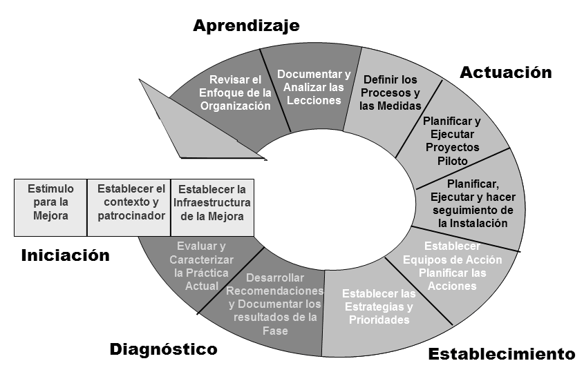
EVALUACION DE PROCESOS
IDEAL

Slide 16
EVALUACION DE PROCESOS
PSP
PSP (Personal Software Process)
Proporciona una serie de principios al ingeniero para llevar a cabo un proceso personal disciplinado
Asiste a los ingenieros en la realización de planes precisos
Determina los pasos que los ingenieros deben seguir para mejorar la calidad del producto
Establece bancos de pruebas para medir la mejora del proceso personal, y
Determina el impacto que los cambios del proceso tienen sobre el rendimiento del ingeniero

Slide 17
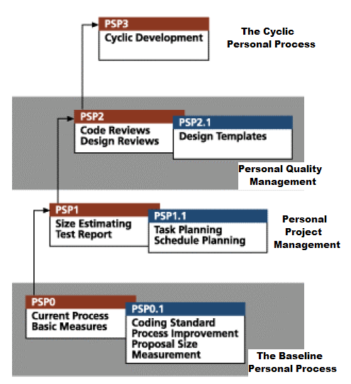
EVALUACION DE PROCESOS
PSP

Slide 18
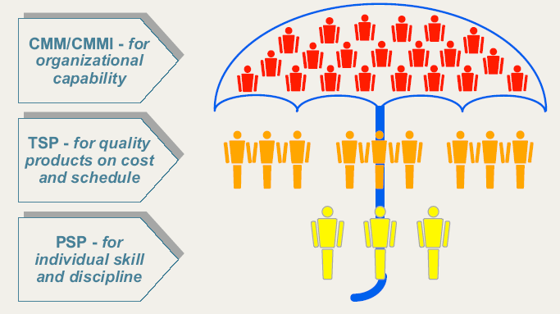
EVALUACION DE PROCESOS
TSP
TSP (Team Software Process)

Slide 19
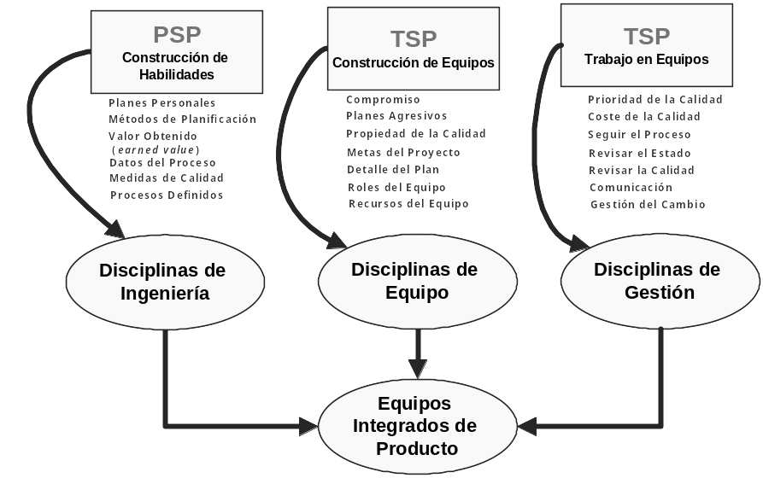
EVALUACION DE PROCESOS
TSP

Slide 20
EVALUACION DE PROCESOS
CMMI
CAPABILITY MATURITY MODEL INTEGRATED
Eliminar inconsistencias
Reducir duplicaciones.
Incrementar la claridad y comprensión
Proporcionar terminología común
Proporcionar estilos consistentes
Establecer reglas de construcción uniformes
Mantener componentes comunes
Asegurar la consistencia con ISO 15504

Slide 21
EVALUACION DE PROCESOS
CMMI
Disciplina del Modelo | Modelo Fuente | Descripción Modelo Fuente
Software | El CMM para software (SW-CMM) | Modelo que describe lo principios y prácticas fundamentales de la madurez de procesos software. El CMM está organizado para ayudar a la organizaciones de software a mejorar mediante una trayectoria evolutiva, creciendo con fines específicos, desde un ambiente caótico hacia unos maduros y disciplinados procesos de software
Ingeniería de Sistemas | Modelo de Capacidad de Ingeniería de Sistemas (EIA/IS 731) | Integración de todas las disciplinas de sistemas para que conozcan las necesidades técnicas y de negocio de la forma más efectiva
Proceso integrado de desarrollo de productos | Desarrollo integrado de producto CMM (IPD CMM) | Enfoque sistemático para el desarrollo del producto que incrementa la satisfacción del cliente mediante una colaboración oportuna de las disciplinas necesarias a lo largo del ciclo de vida del producto.

Slide 22
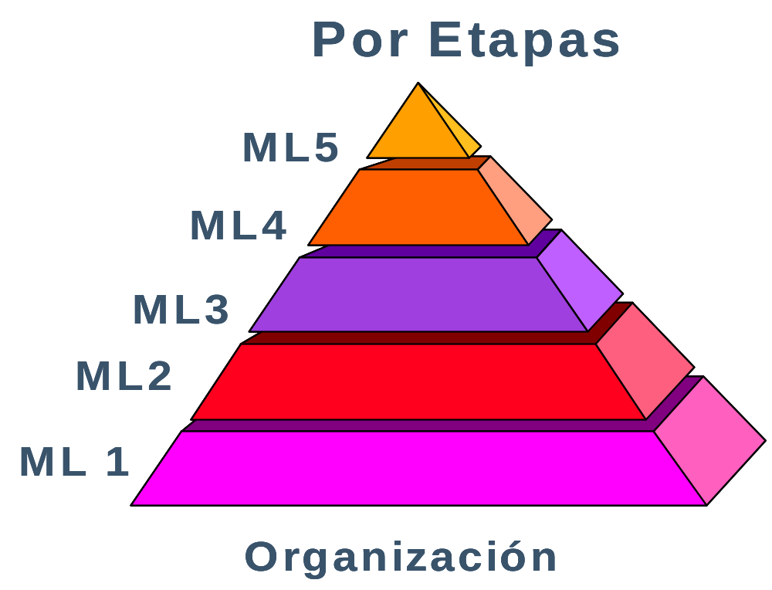
EVALUACION DE PROCESOS
CMMI

Slide 23
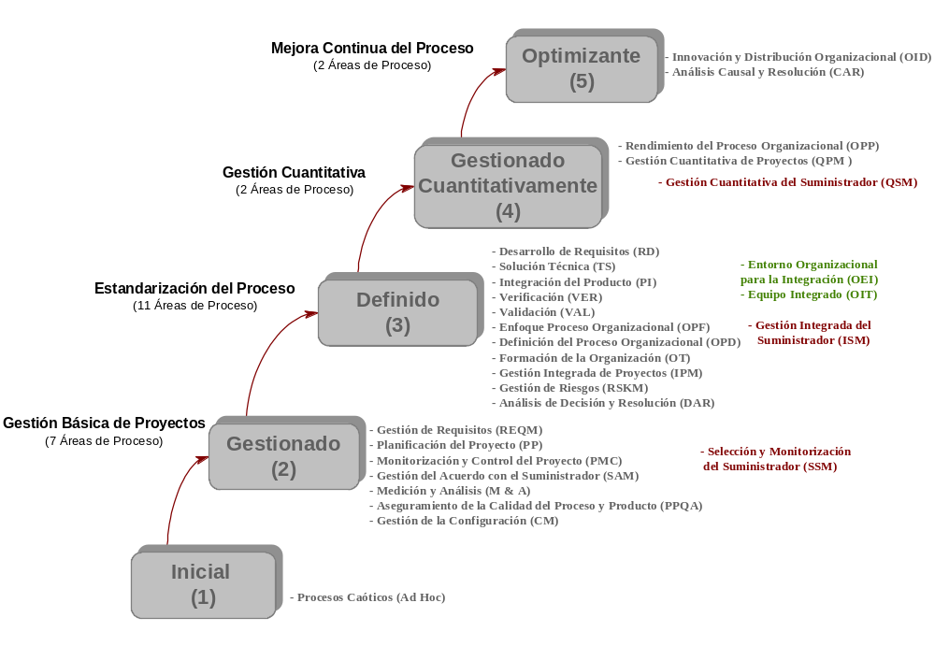
EVALUACION DE PROCESOS
CMMI

Slide 24
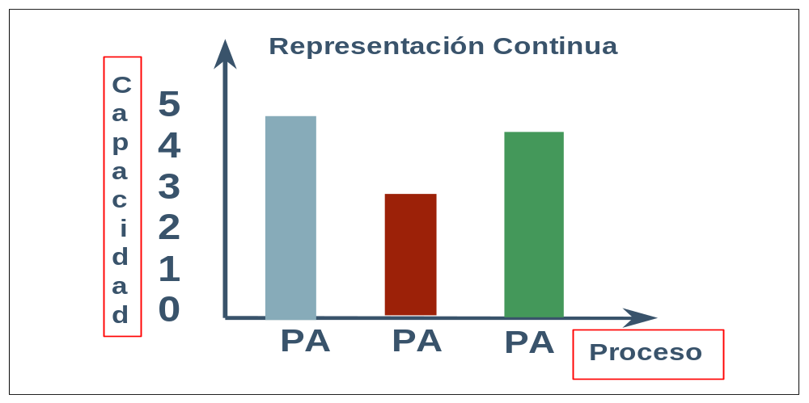
EVALUACION DE PROCESOS
CMMI

Slide 25
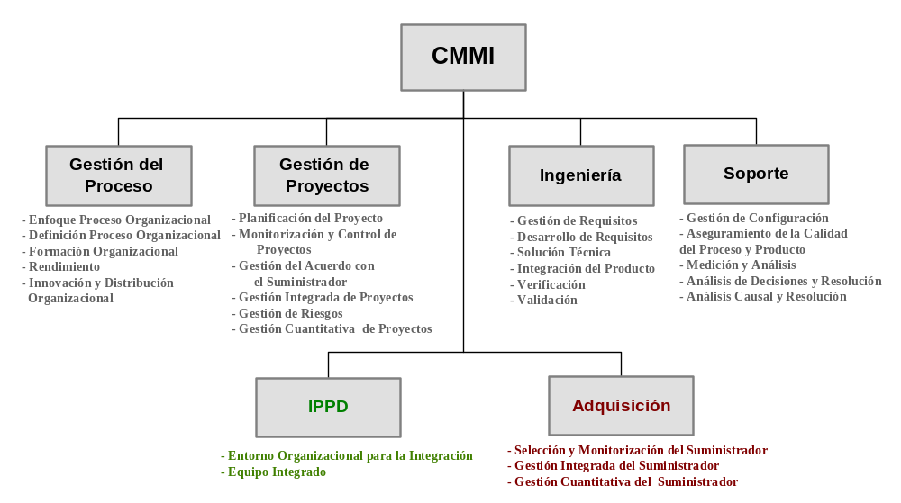
EVALUACION DE PROCESOS
CMMI

Slide 26
EVALUACION DE PROCESOS
CMMI
SCAMPI
(Standard CMMI Appraisal Method for Process Improvement)
Aplicación | Descripción
Mejora Interna del Proceso | - La evaluación interna de los procesos se aplica en las organizaciones para: - Establecer un línea base de su nivel de capacidad/madurez - Establecer o actualizar un programa de mejora del proceso - Medir el progreso en la implementación de un programa de mejora - Las aplicaciones de evaluación interna incluyen: - Medición del progreso de la mejora - Conducción de auditorías del proceso - Enfoque sobre dominios específicos o líneas de productos - Evaluar proyectos específicos - Preparación para evaluaciones externas conducidas por el cliente
Selección del Suministrador | Los resultados se usan como factores discriminantes para la selección de suministradores y para establecer los riesgos relacionados con el proceso de aceptación de un contrato. Constituyen un factor más de selección y constituyen la línea base para un posible posterior control de los procesos del suministrador seleccionado
Monitorización del Proceso | Se puede usar la evaluación como mecanismo de control de los procesos del suministrador una vez que ha sido seleccionado.

Slide 27
EVALUACION DE PROCESOS
CMMI
Planificación y preparación de la evaluación, en la que se incluyen el análisis de los requisitos de la evaluación (objetivos, alcance, restricciones, etc..), el desarrollo del plan de evaluación, la selección y preparación del equipo, el conocimiento de las actividades y procesos de la organización a evaluar y la preparación de las estrategias de recogida de los datos.
Realización de la evaluación, en la que se recoge la información necesaria para la evaluación relacionando la información con el modelo de referencia, se verifica y valida la información recogida, se documentan los datos transformándolos en registros que representen la implementación de las prácticas y las fortalezas y debilidades y se generan los resultados de la evaluación en los que se calculan los niveles de capacidad/madurez de los procesos en base a los datos recogidos y la aplicación de algoritmos de cálculo sobre esos datos.
Informe de resultados, en el que se entregan y archivan los resultados de forma adecuada.

Slide 28
EVALUACION DE PROCESOS
CMMI
INFORME DEL
SOFTWARE
ENGINEERING
INSTITUTE

Slide 29
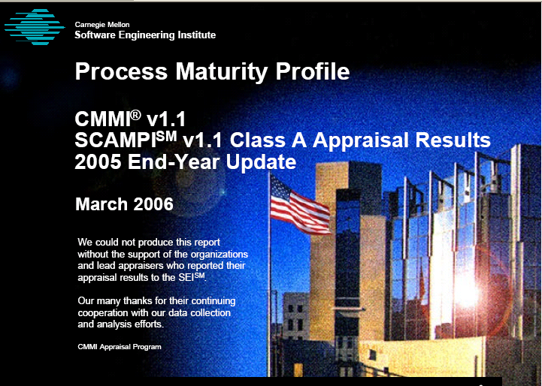
EVALUACION DE PROCESOS
CMMI

Slide 30
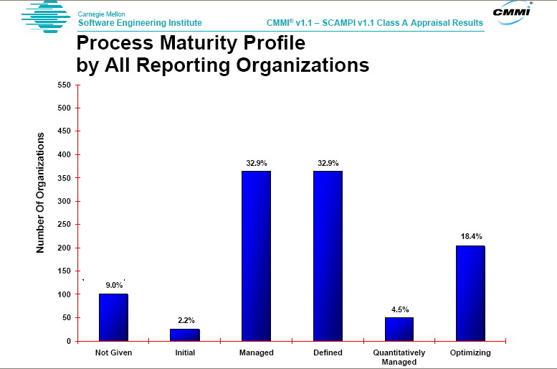
EVALUACION DE PROCESOS
CMMI

Slide 31
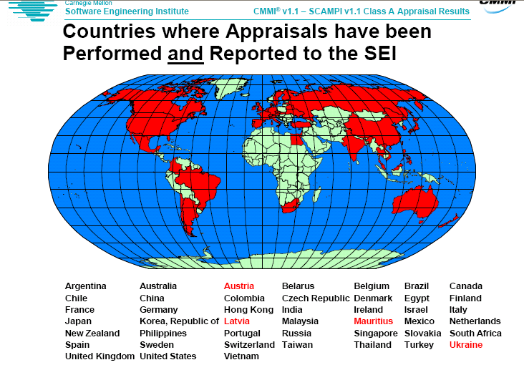
EVALUACION DE PROCESOS
CMMI

Slide 32
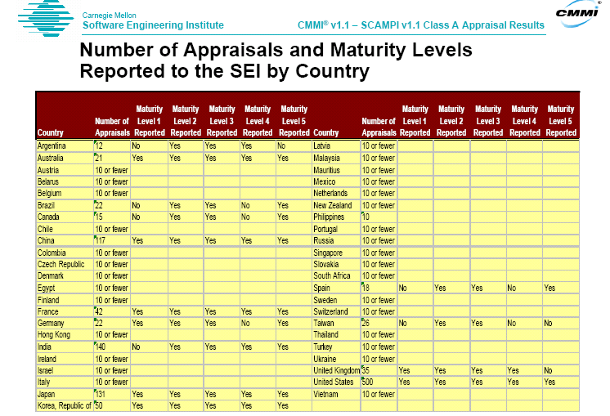
EVALUACION DE PROCESOS
CMMI

Slide 33
EVALUACION DE PROCESOS
ISO 15504
Estándar ISO/IEC 15504
Proporciona un marco de trabajo para la evaluación del proceso y establece los requisitos mínimos para realizar una evaluación que asegure la repetibilidad y consistencia de las valoraciones obtenidas
El objetivo de la evaluación del proceso es conocer la capacidad de los procesos de una organización. Como resultado de una exitosa implementación de la evaluación de los procesos se determina la información que caracteriza los procesos evaluados y el punto hasta el cual los procesos realizan su propósito

Slide 34
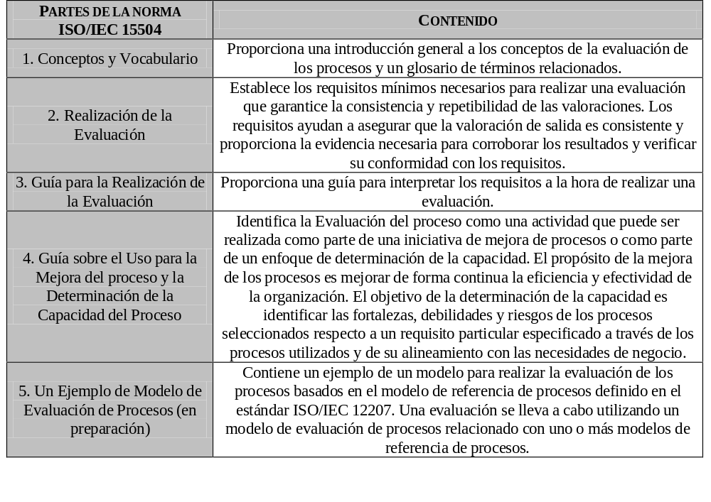
EVALUACION DE PROCESOS
ISO 15504

Slide 35
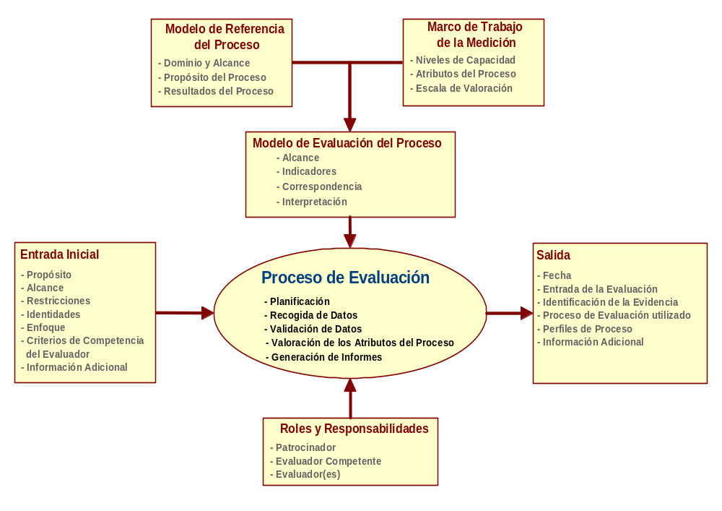
EVALUACION DE PROCESOS
ISO 15504

Slide 36
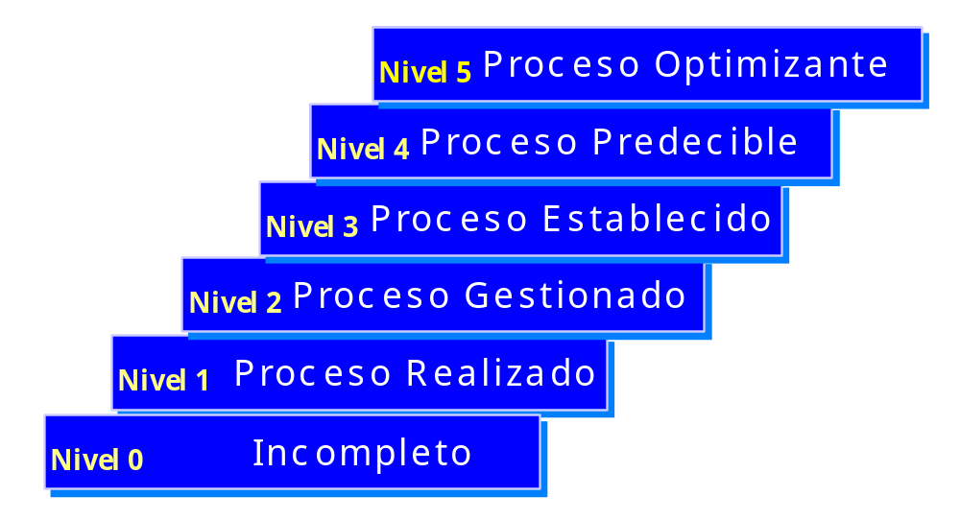
EVALUACION DE PROCESOS
ISO 15504

Slide 37
EVALUACION DE PROCESOS
ISO 15504
PROCESO DE EVALUACIÓN
Planificación, desarrollar un plan de la evaluación
Recogida de datos, en la que se deben obtener los datos requeridos para evaluar los procesos dentro del alcance de la evaluación e información adicional
Validación de los datos
Valoración de los Atributos del Proceso, de forma que se les asigna una puntuación en base a los datos validados
Generación de Informes, en los que se presentan los resultados de la Evaluación

Slide 38
EVALUACION DE PROCESOS
OTROS MODELOS
Modelo de Referência para melhoria de processo de software (MR mps)
(Weber et al., 2004)
Modelo de Negocio para la mejora de proceso de software (MN mps), que puede ser personalizado para una empresa o de forma cooperativa para un conjunto de empresas.
Modelo de Referencia para la mejora de proceso de software (MR pms) que comprende niveles de madurez y un método de evaluación.

Slide 39
EVALUACION DE PROCESOS
OTROS MODELOS
CMMI
SPICE
SCAMPI
MODELO PARA MELHORIA DO PROCESSO DE SOFTWARE (MR mps)
Níveis de Maturidade
Método de Avaliação
Guia Implementação
Guia
Geral
Guia Avaliação
INSTITUIÇÕES CREDENCIADAS PARA IMPLEMENTAÇÃO (ICI)
INSTITUIÇÕES CREDENCIADAS PARA AVALIAÇÃO (ICA)
ICI 1
ICI 2
...
ICI n
ICA 1
ICA 2
...
ICA n
Empresa 1
Empresa 2
Empresa n

Slide 40
EVALUACION DE PROCESOS
OTROS MODELOS
Grado de implementación de la práctica | Caracterización | Grado de alcance
Totalmente implementado | Un indicador directo está presente y es juzgado adecuado Existe por lo menos un indicador y/o afirmación para confirmar la implementación No fue observada ningún defecto/flaqueza substancial | > 85% a 100%
Largamente implementado | Un indicador directo está presente y juzgado adecuado Existe por lo menos un indicador indirecto y/o afirmación para confirmar una implementación Fue observada una o más flaquezas | > 50% a 85%
Parcialmente implementado | Un indicador directo no está presente o es juzgado inadecuado Artefactos o afirmaciones sugieren que algunos aspectos de la práctica están implementados | > 15% a 50%
No implementado | Cualquier situación diferente de las de arriba | 0% a 15%

Slide 41
EVALUACION DE PROCESOS
OTROS MODELOS
Modelos de Procesos para la Industria del Software
(MoProSoft)
(Oktaba, 2005)
Modelo basado en las mejores prácticas internacionales con las siguientes características:
  • Fácil de entender
  • Fácil de aplicar
  • No costoso en su adopción
  • Ser la base para alcanzar evaluaciones exitosas con otros modelos o normas, tales como ISO 9000:2000 o CMM V1.1

Slide 42
EVALUACION DE PROCESOS
OTROS MODELOS
Alta Dirección (DIR)
Categoría
Gestión de Negocio
Gestión
(GES)
Categoría
Gestión de Procesos
Gestión de Proyectos
Gestión de Recursos
Operación
(OPE)
Categoría
Administración de Proyectos Específicos
Desarrollo y Mantenimiento de Software

Slide 43
EVALUACION DE PROCESOS
OTROS MODELOS
Norma Mexicana
Modelo de Procesos
Qué
Requisitos
MOPROSOFT
Normativa
(qué procesos)
Cómo
Informativa
(cómo implantarlos)
ISO 12207
Software life cycle processes
Relación
ISO/IEC FDIS 15504-2
Performing an assesment
Anexo
Modelo de Capacidades
de Procesos
(qué evaluar)
Norma
Método de evaluación
(cómo evaluar)
ISO/IEC FDIS 15504-3
Guidance on performing
an assesment
Requisitos
Guías

Slide 44
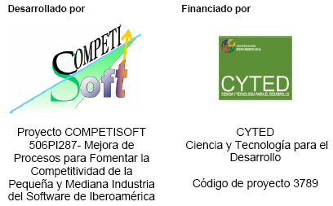
EVALUACION DE PROCESOS
OTROS MODELOS
  COMPETISOFT
  Mejora de Procesos para Fomentar la Competitividad de la Pequeña y Mediana Industria del Software de Iberoamérica

Slide 45
EVALUACION DE PROCESOS
OTROS MODELOS
  El proyecto COMPETISOFT pretende incrementar el nivel de competitividad de las PyMES Iberoamericanas productoras de software mediante la creación y difusión de un marco metodológico común que, ajustado a sus necesidades especificas, pueda llegar a ser la base sobre el cual establecer un mecanismo de evaluación y certificación de la industria del software.

Slide 46


EVALUACION DE PROCESOS
OTROS MODELOS

Slide 47


EVALUACION DE PROCESOS
OTROS MODELOS

Slide 48
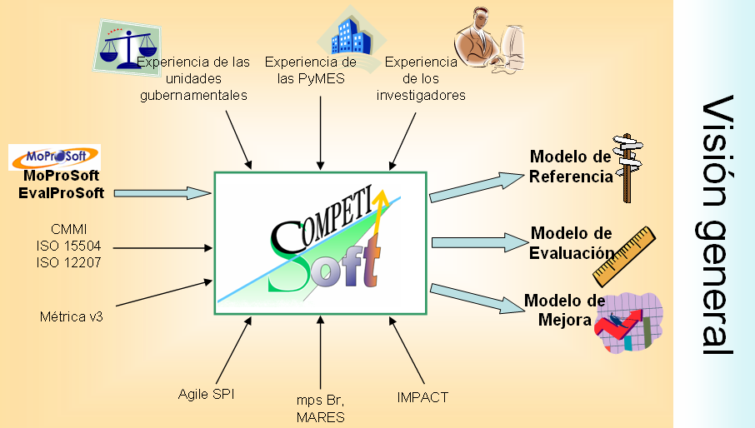
EVALUACION DE PROCESOS
OTROS MODELOS

Slide 49
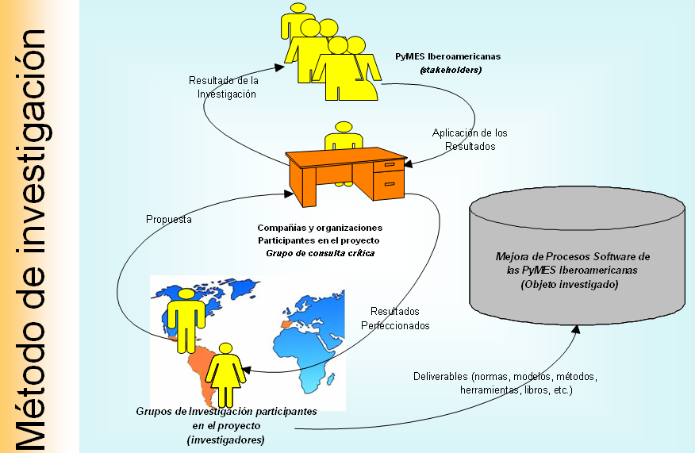
EVALUACION DE PROCESOS
OTROS MODELOS

Slide 50
EVALUACION DE PROCESOS
OTROS MODELOS
  Desarrollar un Marco Metodológico común ajustado a la realidad socio-económica de las PyMES iberoamericanas, orientado a la mejora continua de sus procesos.
  Este Marco Metodológico, constituido por un Modelo de Procesos, un Modelo de Capacida-des y un Método de Evaluación, será validado, mediante su aplicación controlada, en empre-sas y organizaciones de diferentes países de la región CYTED.

Slide 51
EVALUACION DE PROCESOS
OTROS MODELOS
  Difundir la cultura de la mejora de procesos en el sector informático iberoamericano y más específicamente formar, tanto a investigadores y/o docentes universitarios (formación de formadores) como a profesionales de un buen número de PyMES productoras de software, mediante los cursos que se organizarán en este proyecto CYTED y mediante la difusión de los materiales de formación que se elaborarán; así como mediante la supervisión y desarrollo de tesis de postgrado para estudiantes y docentes de la región.

Slide 52
EVALUACION DE PROCESOS
OTROS MODELOS
  Incidir en los diferentes organismos de normalización y certificación de los países iberoamericanos, para que asuman que los principios metodológicos objeto de este proyecto CYTED pueden ser la base para establecer un mecanismo común y mutuamente reconocido de evaluación y certificación de la industria del software Iberoamericana.

